Slide 1
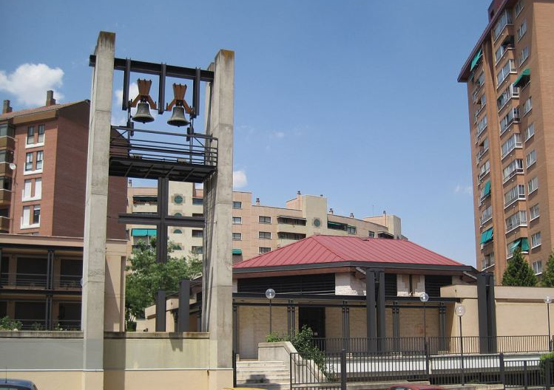
¡SEÁIS TODOS
BIENVENIDOS!
COMUNIDAD PARROQUIAL CRISTO REDENTOR
ORIENTADA A NIÑOS, PREADOLESCENTES Y FAMILIAS

Slide 2
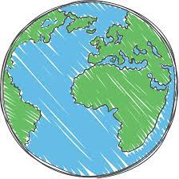
CONMIGO PUEDES CONTAR
Somos ciudadanos de un mundo
que necesita el vuelo de una paloma,
que necesita corazones abiertos,
y están sedientos de un agua nueva.
Por eso estamos aquí; (laralara)
conmigo puedes contar.(laralara)
Y dejaré mi equipaje a un lado
para tener bien abiertas las manos
y el corazón lleno de sol.
1/3

Slide 3
Somos ciudadanos de un mundo
que fue creado como casa de todos,
como el hogar de una gran familia,
donde todos vivamos en paz.
Por eso estamos aquí; (laralara)
conmigo puedes contar.(laralara)
Y dejaré mi equipaje a un lado
para tener bien abiertas las manos
y el corazón lleno de sol.
2/3

Slide 4
XXX DOMINGO DEL TIEMPO ORDINARIO

Slide 5
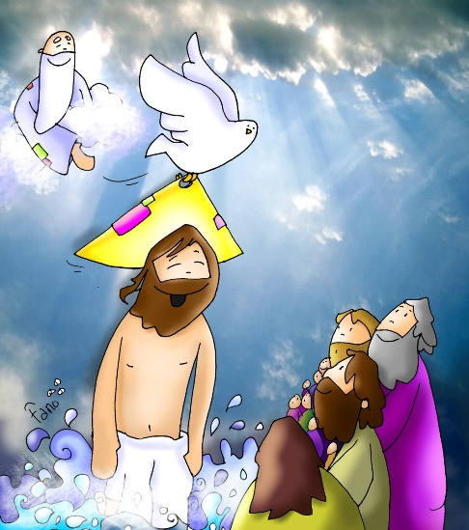
HIMNO DE GLORIA
GLORIA A DIOS EN EL CIELO Y EN LA TIERRA PAZ
A LOS HOMBRES QUE AMA EL SEÑOR.
Por tu inmensa Gloria te alabamos,
te bendecimos, te adoramos,
te glorificamos, te damos gracias.
Señor, Dios, Rey celestial, Dios Padre Todopoderoso,
Señor, Hijo único, Jesucristo,
Señor Dios, Cordero de Dios, Hijo del Padre.
1/2

Slide 6
GLORIA A DIOS EN EL CIELO Y EN LA TIERRA PAZ
A LOS HOMBRES QUE AMA EL SEÑOR.
Tú que quitas el pecado del mundo, ten piedad de nosotros,
Tú que quitas el pecado del mundo, atiende a nuestra súplica,
Tú que estás sentado a la derecha del Padre,
ten piedad de nosotros.
Porque sólo Tú eres santo, sólo Tú, Señor,
sólo Tú Altísimo Jesucristo,
con el Espíritu Santo en la gloria de Dios Padre.
Amén.
2/2

Slide 7
LITURGIA DE LA PALABRA
PRIMERA LECTURA: Libro del Éxodo
SALMO:
Yo te amo, Señor; tú eres mi fortaleza
SEGUNDA LECTURA:
Carta del apóstol san Pablo
a los Tesalonicenses.

Slide 8
JUNTO A TI, JESÚS
Junto a Ti, Jesús, rezaré,
tu palabra quiero vivir.
Tú me haces sencillo, Señor,
en tus manos me dejaré.
Aleluya, aleluya,
aleluya, a-le-lu-ya (bis)

Slide 9
san Mateo 22
Amarás al Señor tu Dios, y a tu prójimo
como a ti mismo

Slide 10
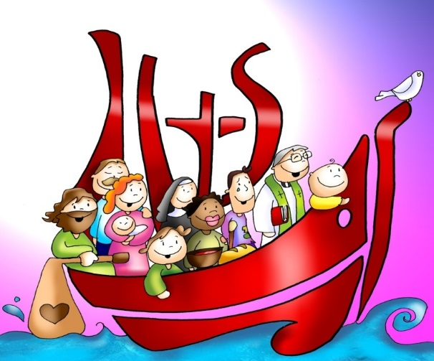
CREDO de los apóstoles
Creo en Dios, Padre Todopoderoso,
Creador del cielo y de la tierra.
Creo en Jesucristo, su único Hijo,
Nuestro Señor, que fue concebido por
obra y gracia del Espíritu Santo,
nació de Santa María Virgen;
Padeció bajo el poder de Poncio Pilato,
fue crucificado, muerto y sepultado,
descendió a los infiernos,
al tercer día resucitó de entre los muertos,
subió a los cielos y está sentado a la
derecha de Dios, Padre todopoderoso.
Desde allí ha de venir a juzgar
a vivos y muertos.
Creo en el Espíritu Santo,
la santa Iglesia católica,
la comunión de los santos,
el perdón de los pecados,
la resurrección de la carne
y la vida eterna.
Amén.

Slide 11
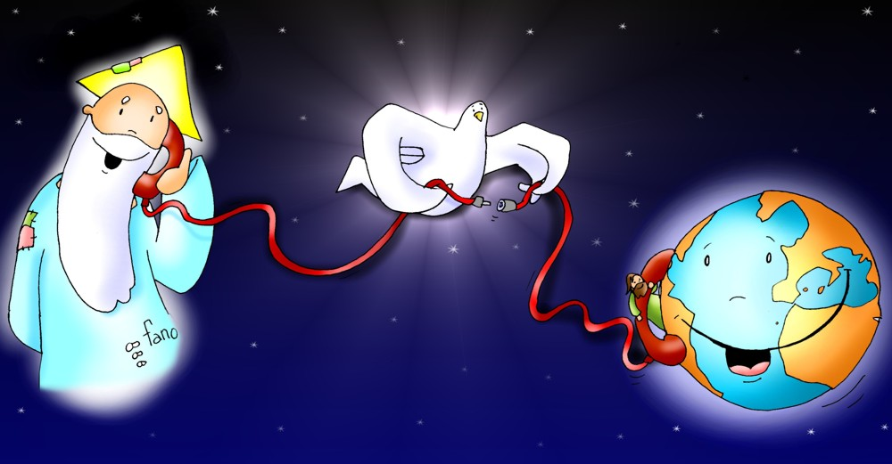
Respondemos:
Te rogamos óyenos

Slide 12
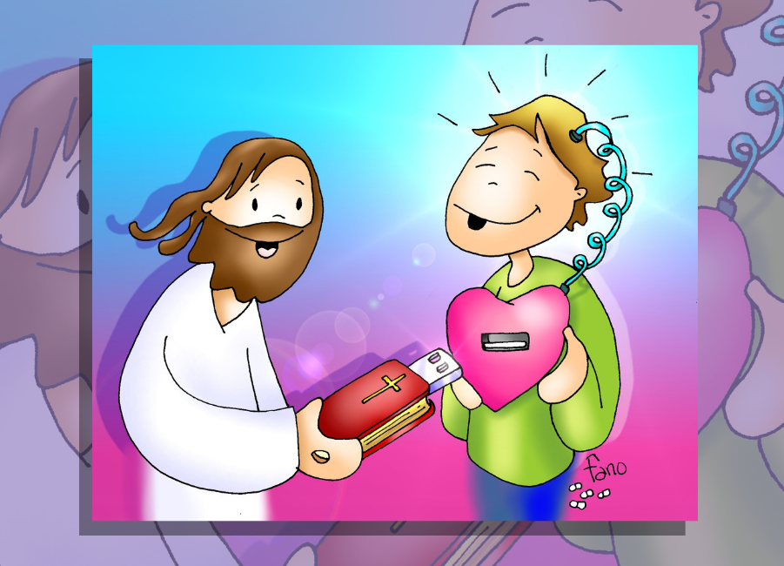
TE DOY MI CORAZÓN
Te doy mi corazón,
te doy mi alma,
yo vivo para ti.
Cada paso que doy
en cada momento
haz tu voluntad en mi.

Slide 13
“Orad, hermanos, para que este sacrificio, mío y vuestro,
sea agradable a Dios, Padre todopoderoso “
Todos: “El Señor reciba de tus manos este sacrificio, para alabanza y gloria de su Nombre, para nuestro bien y el de toda su Santa Iglesia”

Slide 14
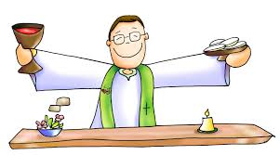
PLEGARIA EUCARÍSTICA
El Señor esté con vosotros
Y con tu espíritu.
Levantemos el corazón.
Lo tenemos levantado hacia el Señor.
Demos gracias al Señor nuestro Dios.
Es justo y necesario.

Slide 15
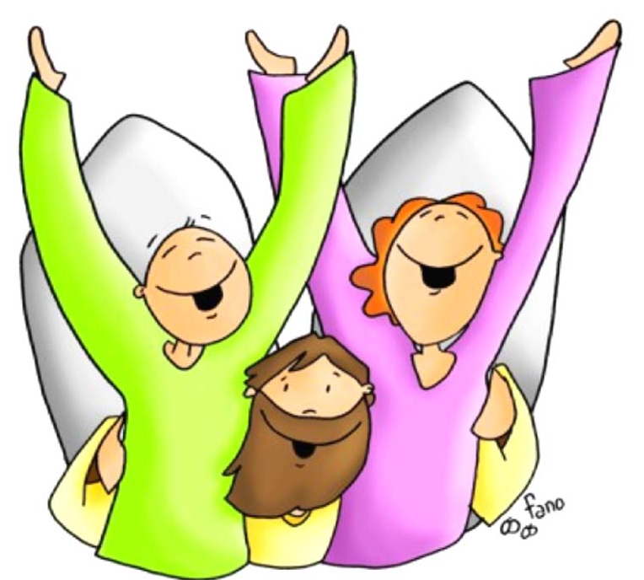
SANTO (ERES SANTO)
Santo, eres santo, los cielos te proclaman.
Santo, eres santo, la tierra entera llama… a su santo;
eres santo, bendito el que viene en tu nombre (en tu nombre)
hoosannaaa ¡queremos cantaaar!...
1/2

Slide 16
…que eres Santo, eres santo, los cielos te proclaman.
Santo, eres santo, la tierra entera llama… a su santo;
eres santo, bendito el que viene en tu nombre (en tu nombre)
hoosannaaa ¡queremos cantaaar!...
…que eres santo, eres santo, los cielos te proclaman.
Santo, eres santo, la tierra entera llama… a su saaanto,
a su saaanto.
2/2

Slide 17
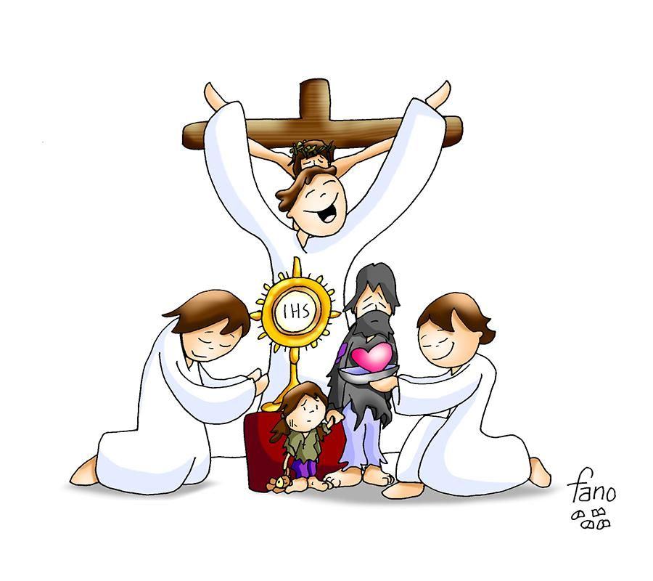
El pan y el vino se transforman en el Cuerpo y en la Sangre de Jesús.
CONSAGRACIÓN

Slide 18
Éste es el Sacramento de nuestra fe.
Todos: Anunciamos tu muerte,
proclamamos tu Resurrección.
¡Ven, Señor Jesús!

Slide 19
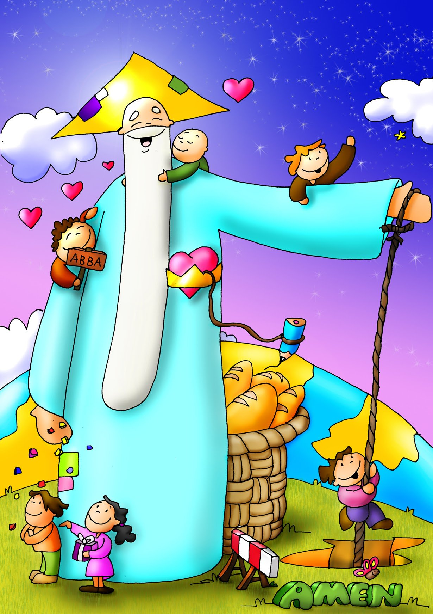
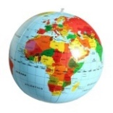
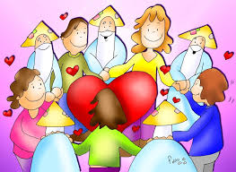
Padre Nuestro
que estás en el
Santificado sea tu nombre
Venga a nosotros tu
Hágase tu voluntad
en la como en el
Danos hoy nuestro de cada día
Perdona nuestras ofensas
como también nosotros
perdonamos a los que nos ofenden
No nos dejes caer en la tentación
y líbranos del mal.

Slide 20
… esperamos la venida gloriosa de nuestro Señor Jesucristo.
Todos: Tuyo es el Reino, tuyo el poder y la gloria, por siempre, Señor.

Slide 21
RITO DE LA PAZ
… La paz del Señor esté siempre con vosotros.
Todos: Y con tu espíritu.
… Daos fraternalmente la paz

Slide 22
PARA EL QUE NUNCA LA DIO
Para el que nunca la dio
para el que siempre soñó
para el que bien la conoce.
Para el que está junto a ti
y quiere hacerte feliz
en un mundo de ilusiones.

Slide 23
Paz para todos aquellos que no la han dado.
Para todos aquellos que no llegaron.
Para todos aquellos venga la paz.
Paz si eres padre de familia tengas paz.
Si vives enamorado tengas paz.
En el mundo entero reine la paz.
Paz, siempre la paz,
venga la paz, a todos la paz,
siempre la paz.

Slide 24
Éste es el Cordero de Dios que quita el pecado del mundo. Dichosos los invitados a la mesa del Señor.
Todos:
Señor, no soy digno de que entres en mi casa, pero una palabra tuya bastará para sanarme.

Slide 25
san Mateo 22
Amarás al Señor tu Dios, y a tu prójimo como a ti mismo

Slide 26
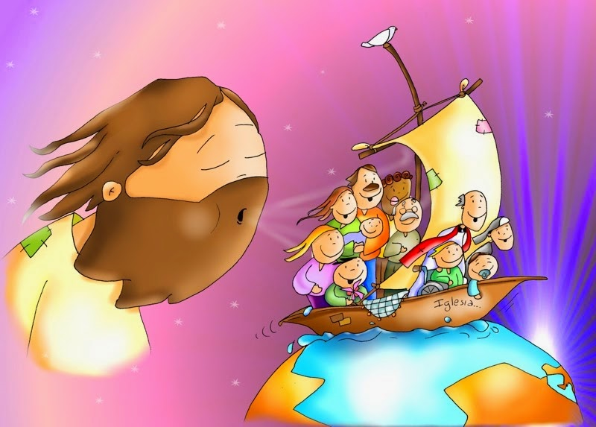
ALMA MISIONERA
Señor, toma mi vida nueva
antes de que la espera desgaste años en mí.
Estoy dispuesto a lo que quieras
no importa lo que sea;
Tú llámame a servir...
Llévame donde los hombres
necesiten tus palabras,
necesiten mis ganas de vivir
donde falte la esperanza,
donde falte la alegría,
simplemente por no saber de ti.
1/3

Slide 27
Te doy mi corazón sincero
para gritar sin miedo, tu grandeza Señor.
Tendré mis manos sin cansancio
tu historia entre mis labios
y fuerza en la oración...
Llévame donde los hombres
necesiten tus palabras,
necesiten mis ganas de vivir
donde falte la esperanza,
donde falte la alegría,
simplemente por no saber de ti.
2/3

Slide 28
Y así, en marcha iré cantando
por calles predicando lo bello que es tu amor.
Señor, tengo alma misionera,
condúceme a la tierra que tenga sed de Dios.
Llévame donde los hombres
necesiten tus palabras,
necesiten mis ganas de vivir
donde falte la esperanza,
donde falte la alegría,
simplemente por no saber de ti.
3/3

Slide 29
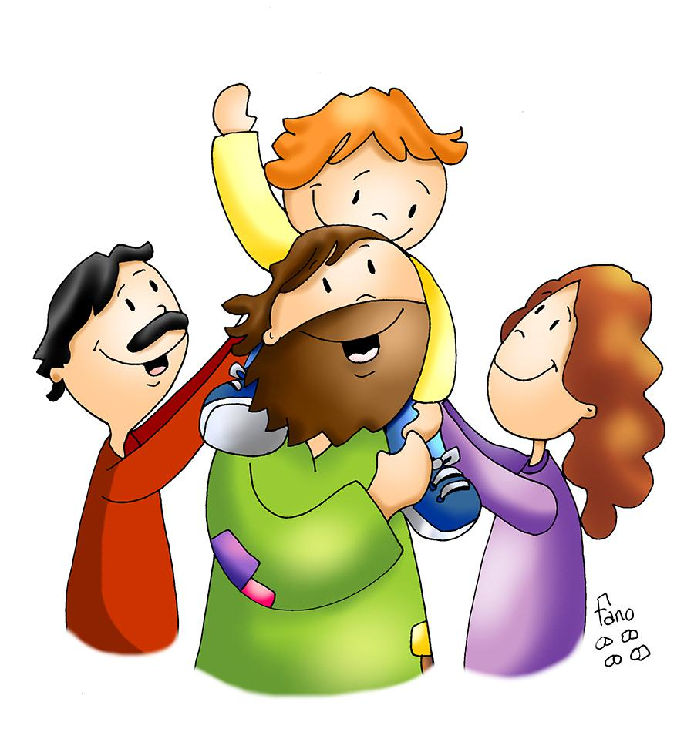
NADA NOS SEPARARÁ
Nada nos separará,
nada nos separará,
nada nos separará
del amor de Dios. (bis)

Slide 30
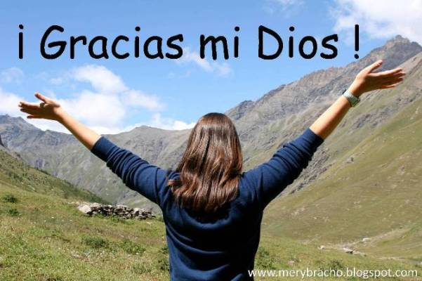
Acción de Gracias
Acción de Gracias

Slide 31
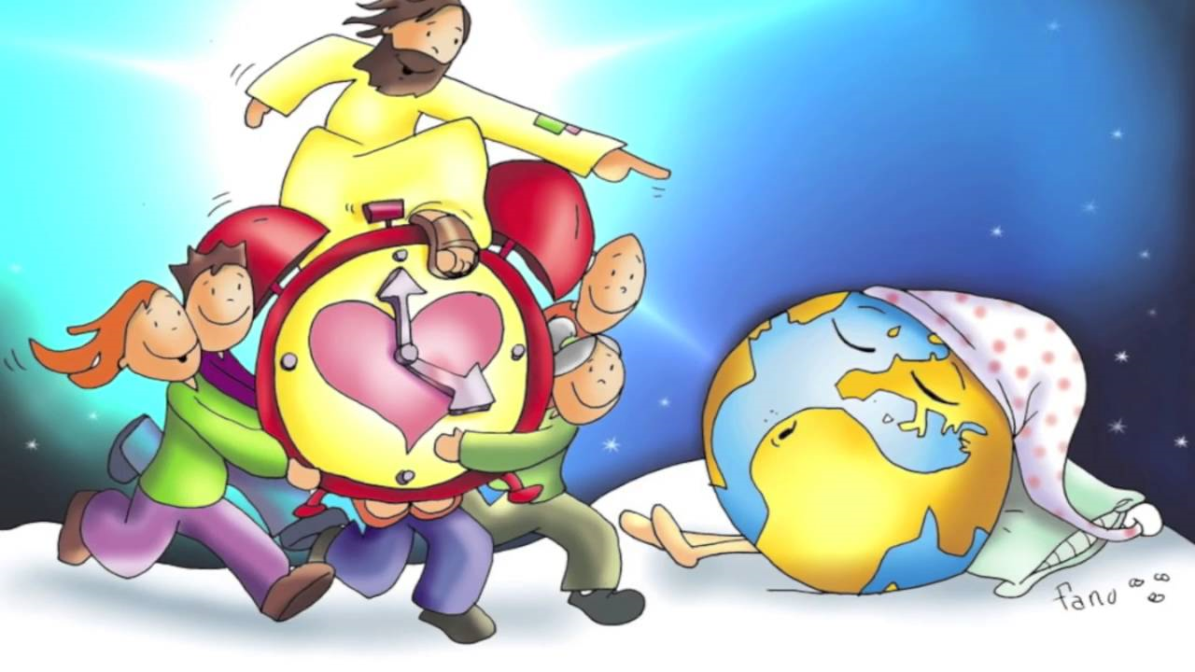
SOMOS MISIONEROS
Somos misioneros tenemos una misión queremos ver el mundo lleno, lleno, lleno, lleno de amor. Somos misioneros tenemos una misión queremos ver el mundo lleno, lleno, lleno, lleno de Dios.
1/2

Slide 32
Para que se cierren heridas, y que se abran más puertas, necesitamos que haya más amor en nuestra tierra. Para que se acaben las guerras, y que se cumplan los sueños, necesitamos que enciendas la luz que da el Evangelio.
Somos misioneros tenemos una misión queremos ver el mundo lleno, lleno, lleno, lleno de amor.
Somos misioneros tenemos una misión queremos ver el mundo lleno, lleno, lleno, lleno de Dios.
2/2

Slide 33
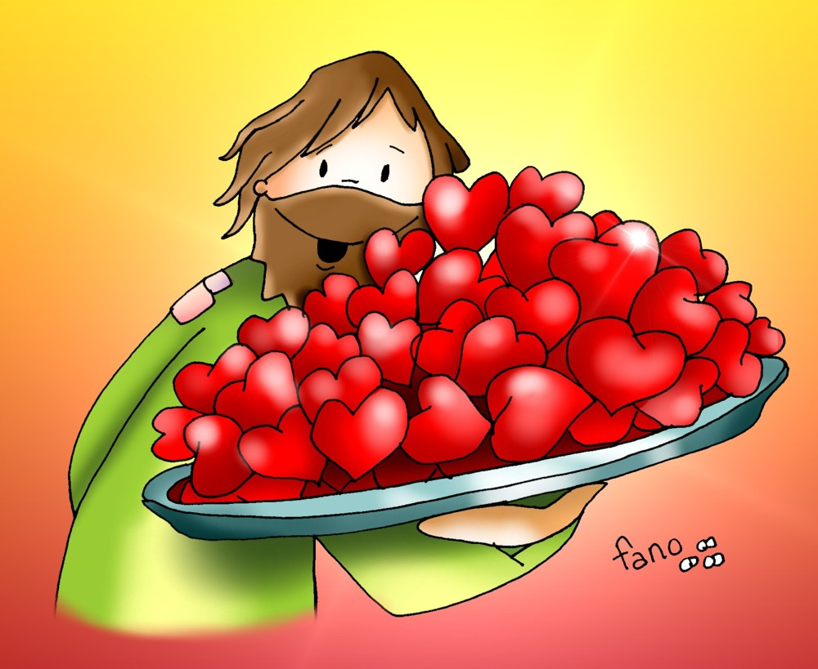
¡FELIZ DÍA DEL SEÑOR!
¡COMPÁRTELO CON LOS DEMÁS!

